Slide 1
移远通信 · AI 实战应用
17,105
FAE 知识
智能治理平台
篇已分类进枢纽
17,092
篇标题标准化
把按人堆放的 Sharing，治成可检索、可复用的技术资产
169,010
张附件图已重绑
约 1.7
团队：分类小能手 部门：技术支持部
赛道：运营提效与职能创新
FTE / 年持续提效

Slide 2
今天演示什么
2 / 11
01
问题
FAE Sharing 存得多，但找不到、附件进不了检索
02
做法
飞书做存储，自研 Agent 做抽取、分类、标题、编排、修复
03
效果
1.7 万篇进枢纽，16.9 万张图可读，检索从翻人名变成找型号
04
下一步
质量评分 → 检索问答 / 工单辅助；流水线可迁到其他知识空间
FAE 知识智能治理平台 · 分类小能手

Slide 3
现场痛点：存得多 ≠ 用得上
3 / 11
按人堆放
附件沉睡
20,000+ 项历史 Sharing
目录按区域/人员沉淀，跨产品线找不到同类案例
有效步骤在 PDF / Word / PPT 里
只读飞书正文会漏分类，也搜不到 AT 命令和报错码
标题不可读
飞书不解治理
日期、流水号、临时描述
命中后无法判断主题、型号、作者
Wiki 提供编辑、目录、基础检索
不解析附件、不按模组规范分类、不做增量编排
FAE 知识智能治理平台 · 分类小能手

Slide 4
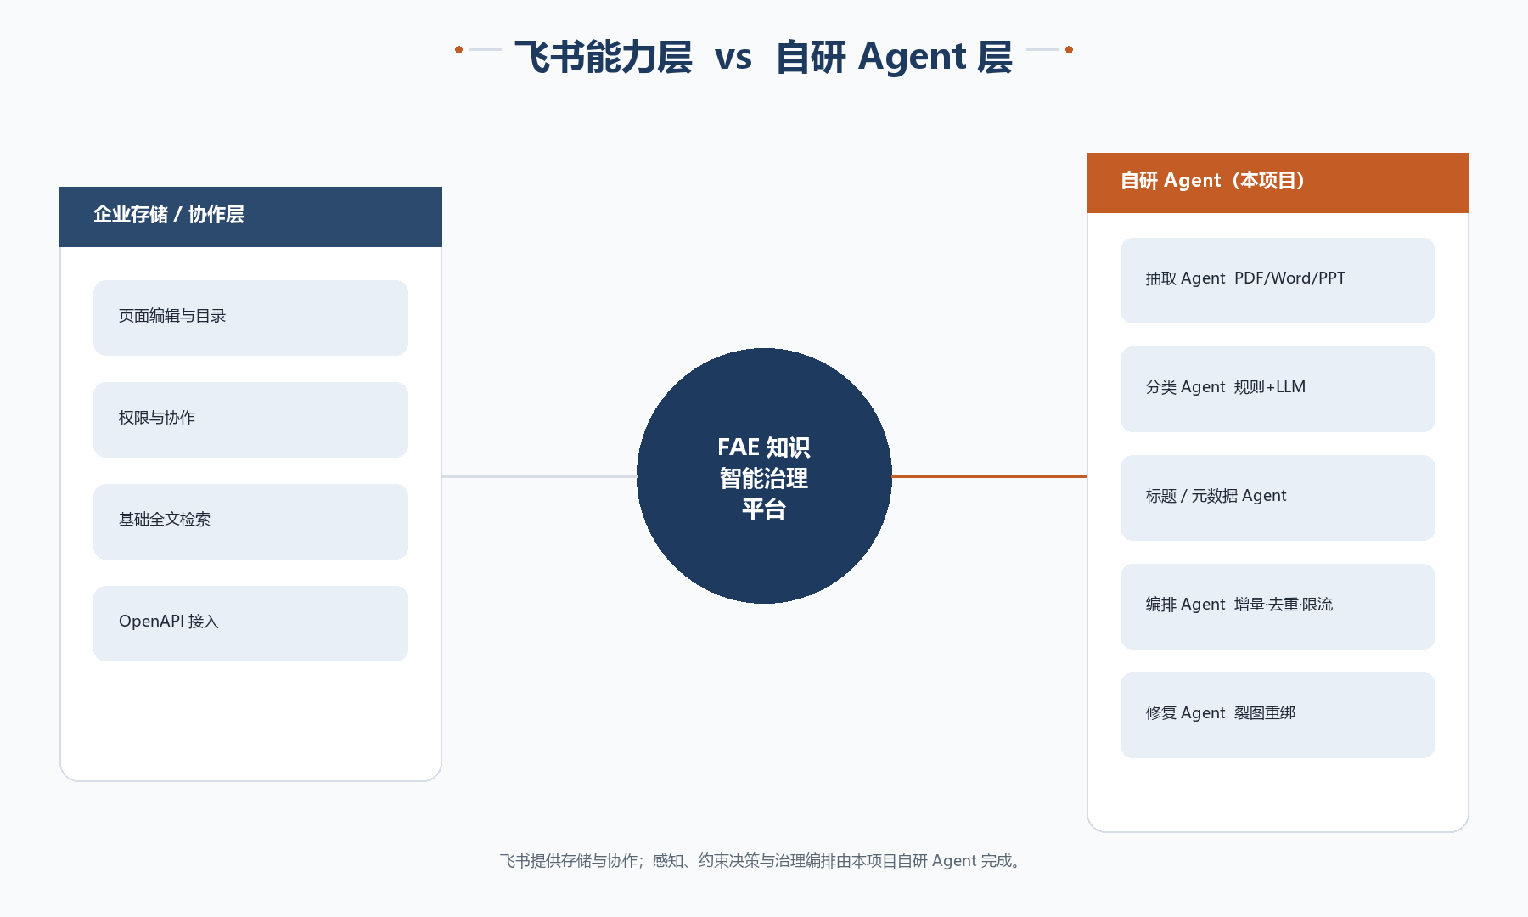
方案分层：飞书存储 · 自研 Agent 治理
4 / 11
FAE 知识智能治理平台 · 分类小能手

Slide 5
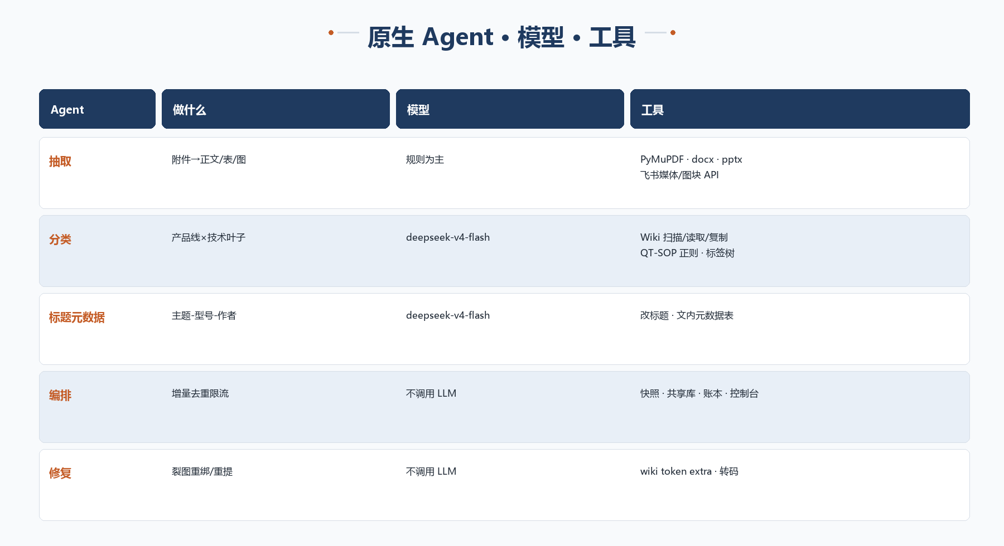
已上线的原生 Agent
5 / 11
模型：deepseek-v4-flash（经公司网关） 分类受 QT-SOP 正则与标签树约束，不能自由编造路径
FAE 知识智能治理平台 · 分类小能手

Slide 6
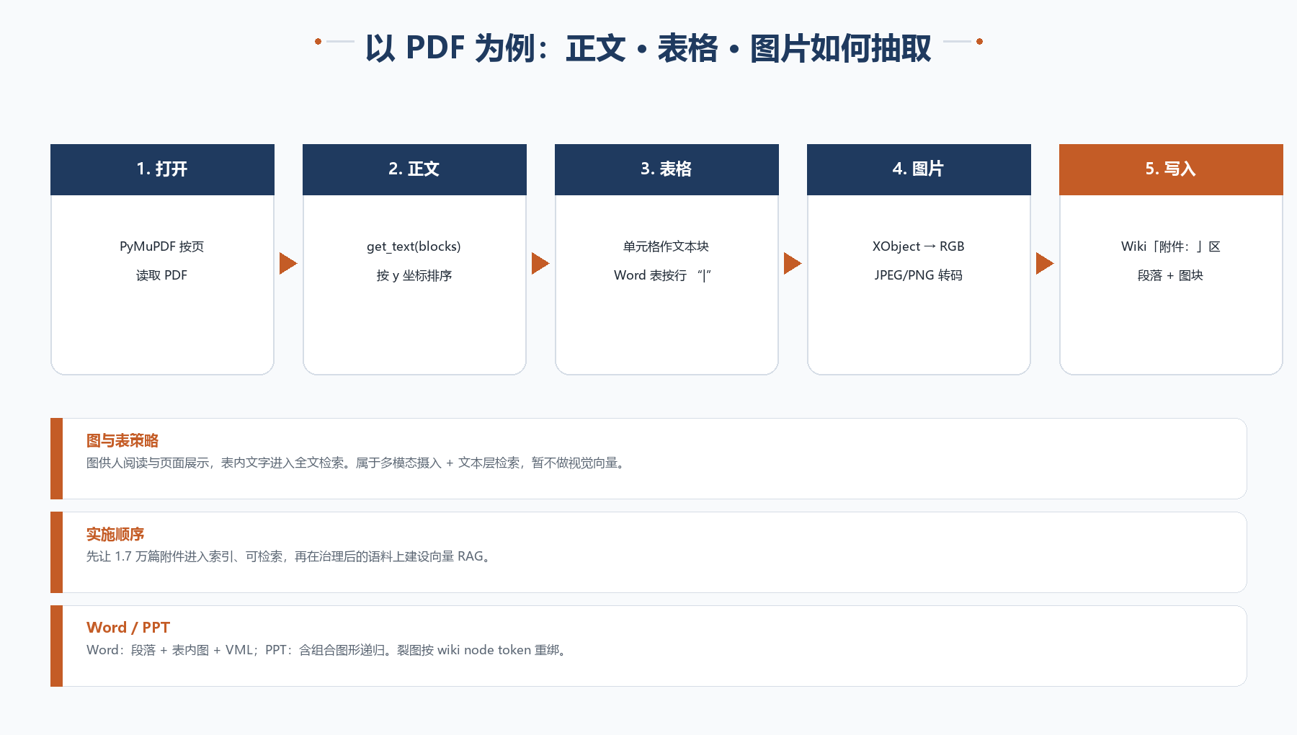
附件如何进入知识库：以 PDF 为例
6 / 11
FAE 知识智能治理平台 · 分类小能手

Slide 7
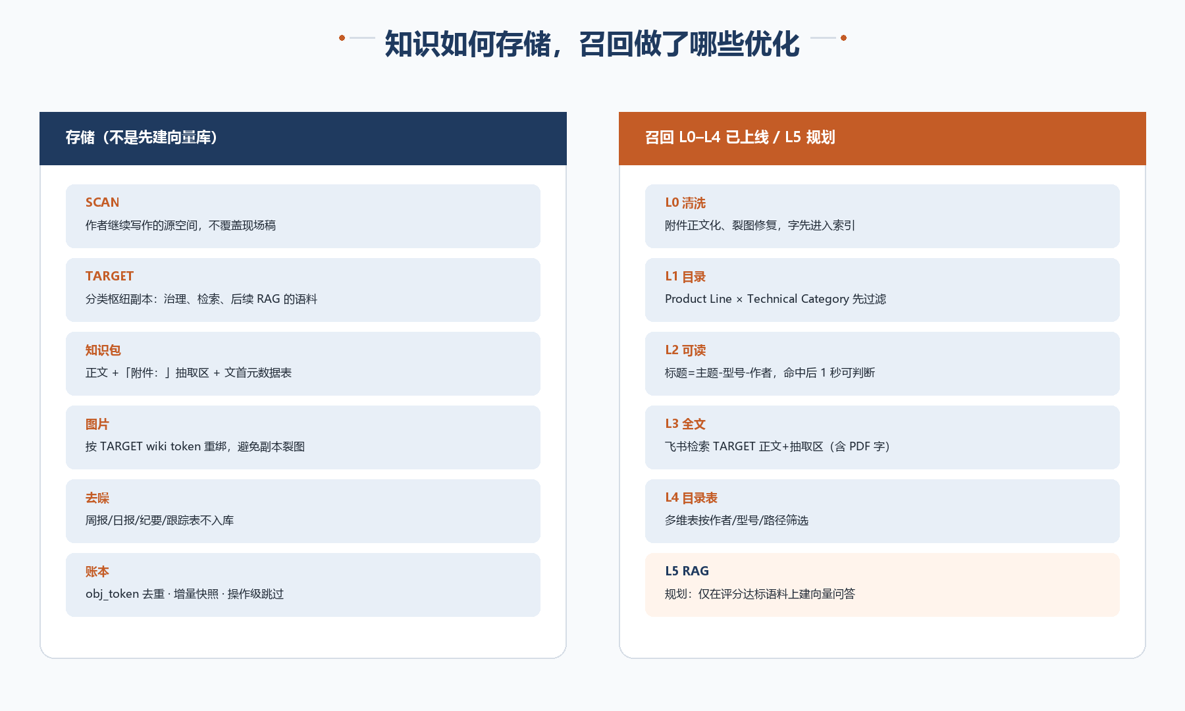
知识如何存储，检索如何变准
7 / 11
FAE 知识智能治理平台 · 分类小能手

Slide 8
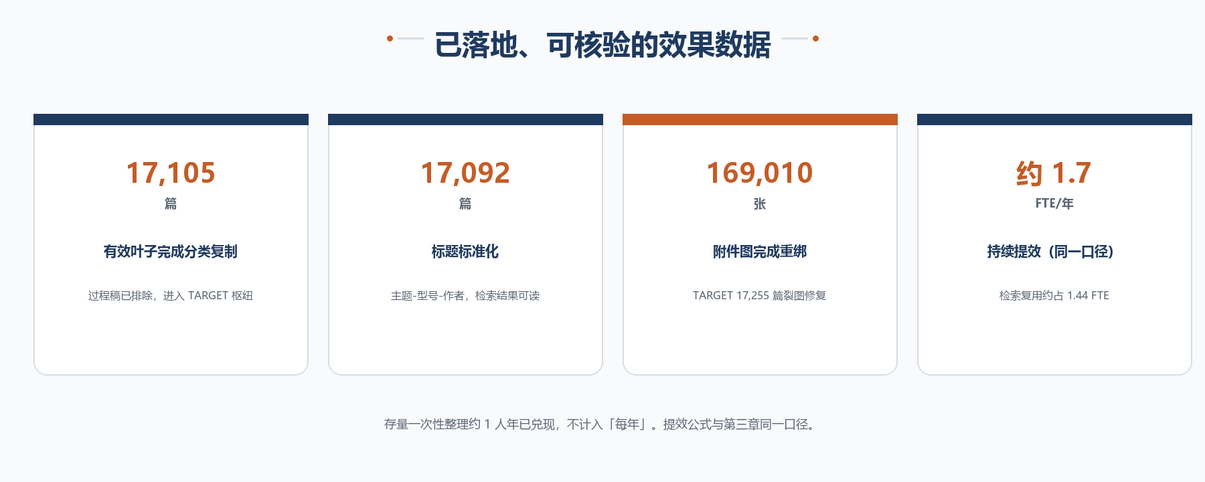
落地效果（可核验）
8 / 11
归档
找同类案例
改标题
打开附件判断
5 → 0.5 分钟/篇
15 → 3 分钟/次
2 → 0 分钟/篇
8 → 2 分钟/次
提效 90%
提效 80%
提效 100%
提效 75%
FAE 知识智能治理平台 · 分类小能手

Slide 9
使用变化：检索、阅读、写作、运营
9 / 11
一线检索
阅读附件
作者写作
知识运营
按产品线 × 技术类进目录
标题即可判断主题、型号、作者
PDF/PPT 步骤和配图在页面里
不必先下载再决定能不能复用
源 Sharing 不被覆盖
日常更新不受整理任务打断
增量、去重、限流可续跑
裂图 17,255 篇已批处理修复
FAE 知识智能治理平台 · 分类小能手

Slide 10
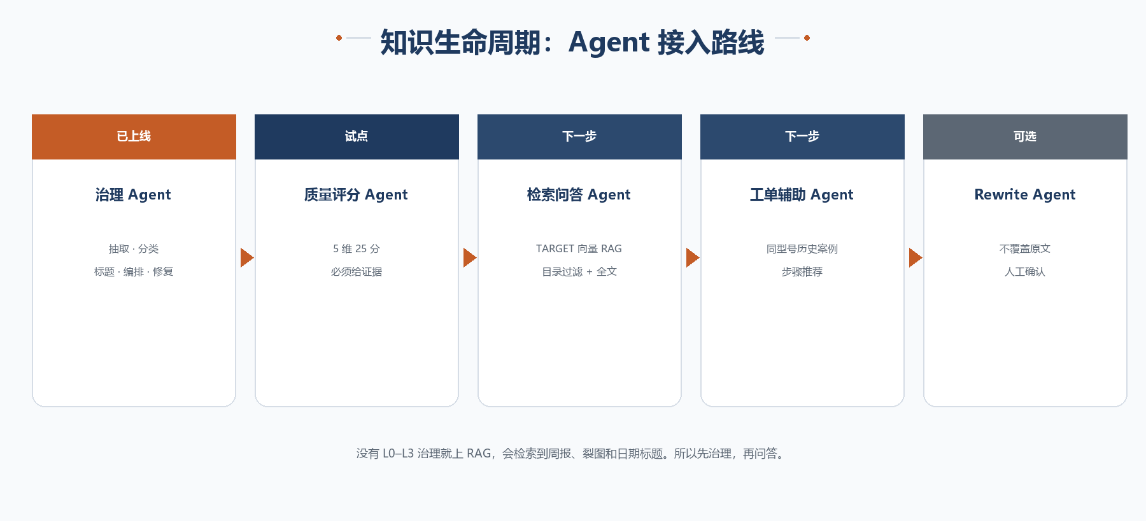
知识生命周期：治理先于问答
10 / 11
FAE 知识智能治理平台 · 分类小能手

Slide 11
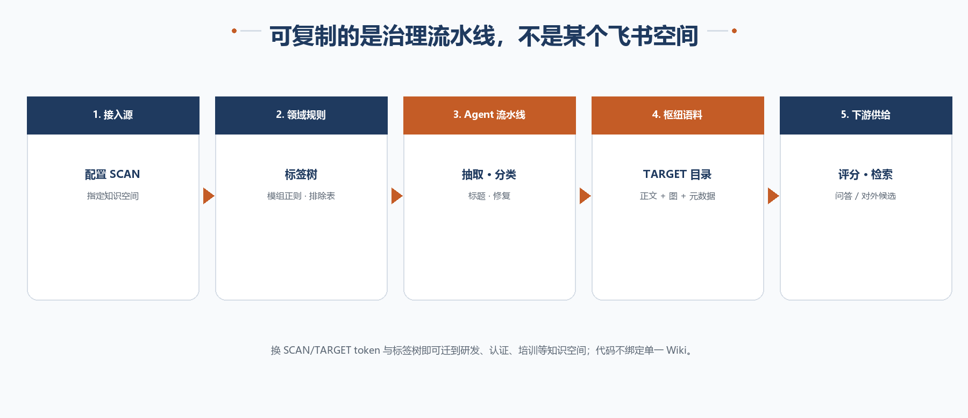
可复制，也可继续往下做
11 / 11
换 SCAN / TARGET 与标签树，同一套 Agent 可迁到研发、认证、培训知识库。
对外发布由协作团队负责；本项目输出已分类、可检索、带质量分的候选。
FAE 知识智能治理平台 · 分类小能手

